Slide 1
Министерство науки и высшего образования Российской Федерации Федеральное государственное бюджетное образовательное учреждение высшего образования «Владимирский государственный университет имени Александра Григорьевича и Николая Григорьевича Столетовых» (ВлГУ) Кафедра информационных систем и программной инженерии
КУРСОВОЙ ПРОЕКТ
На тему: «Прототип программной системы канбан доска»
Выполнили: ст. гр. ПРИ-123
Парфенов Р.С.
Степанцева Е.А.
Принял:
ст. пр. каф. ИСПИ
Тимофеев А.А.
Владимир, 2025

Slide 2
Цель проекта
Создать прототип программной системы канбан доски, которая должна обеспечить прозрачное управление потоком задач, повысить эффективность команд компаний за счёт визуализации процессов, ограничения WIP (Work In Progress) и анализа метрик.

Slide 3
Задачи проекта
Визуализировать рабочий процесс в виде доски с колонками и swimlane. (Swimlane — горизонтальное разделение доски на дорожки для группировки задач по типу, приоритету или проекту. )
Поддерживать создание, редактирование, перемещение и отслеживание задач.
Реализовать роли и права доступа для разных категорий пользователей.
Обеспечить совместную работу через совместные задачи, вложения, уведомления.
Предоставлять отчёты и метрики по проделанной работе пользователей.
Интегрироваться с внешними системами (API, webhooks).
Гарантировать безопасность, аудит и сохранность данных.

Slide 4

Анализ целевой аудитории проекта
Пользователями канбан-доски могут выступать разнообразные команды с разным уровнем зрелости и масштабом деятельности: от небольших стартапов, только начинающих свой путь и состоящих всего из одного–двух человек, до крупных, хорошо организованных компаний с отлаженными процессами и многоуровневыми структурами. Такая гибкость делает систему универсальным инструментом для управления задачами и визуализации рабочих процессов независимо от размера и стадии развития команды.

Slide 5


Возможные пользователи проекта
Бизнесмен, управляющий небольшой или средней компанией, может использовать канбан-доску для контроля текущих проектов, распределения задач между отделами и повышения прозрачности рабочих процессов без необходимости внедрения сложных систем управления.
Студент, стремящийся собрать команду для участия в учебном проекте или стартап-инициативе, найдёт в канбан-доске простой и интуитивно понятный способ организовать совместную работу, отслеживать прогресс и чётко распределять обязанности.
Самоучка, мечтающий запустить собственный стартап в одиночку или с парой единомышленников, сможет с помощью доски структурировать идеи, планировать этапы разработки продукта и визуализировать путь от концепции к первому релизу, не перегружая себя избыточной бюрократией.

Slide 6



Анализ Списка аналогов
Яндекс Трекер
YouGile
Asana

Slide 7

Плюсы
Есть все базовые инструменты Канбан
Возможность создать очереди для группировки задач по процессам, отделам и командам
Можно устанавливать зависимости между задачами
Интеграция с Яндекс-сервисами
Есть автоматизация некоторых функций
Назначение не только исполнителя, но и наблюдателя
До 2000 задач в доске
Минусы
Стоимость тарифов зависит не от функций, а от количества пользователей
Нет полномасштабной аналитики
Ограничение на количество задач на досках
Не интуитивная навигация, которая вызвала множество негативных эмоций
Для создания аккаунта нужна почта Яндекса, регистрация в аккаунте дольше, чем в других привычных таск-менеджерах

Slide 8
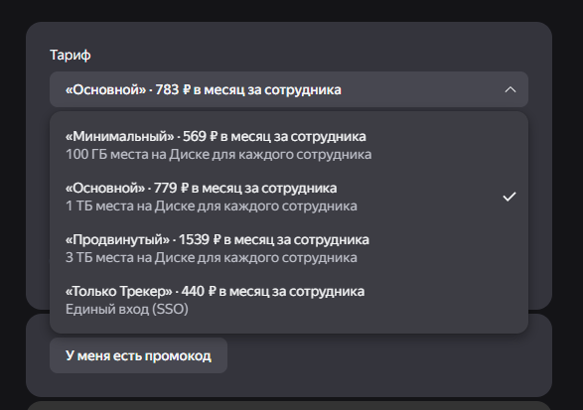
И главный минус – большая цена

Slide 9
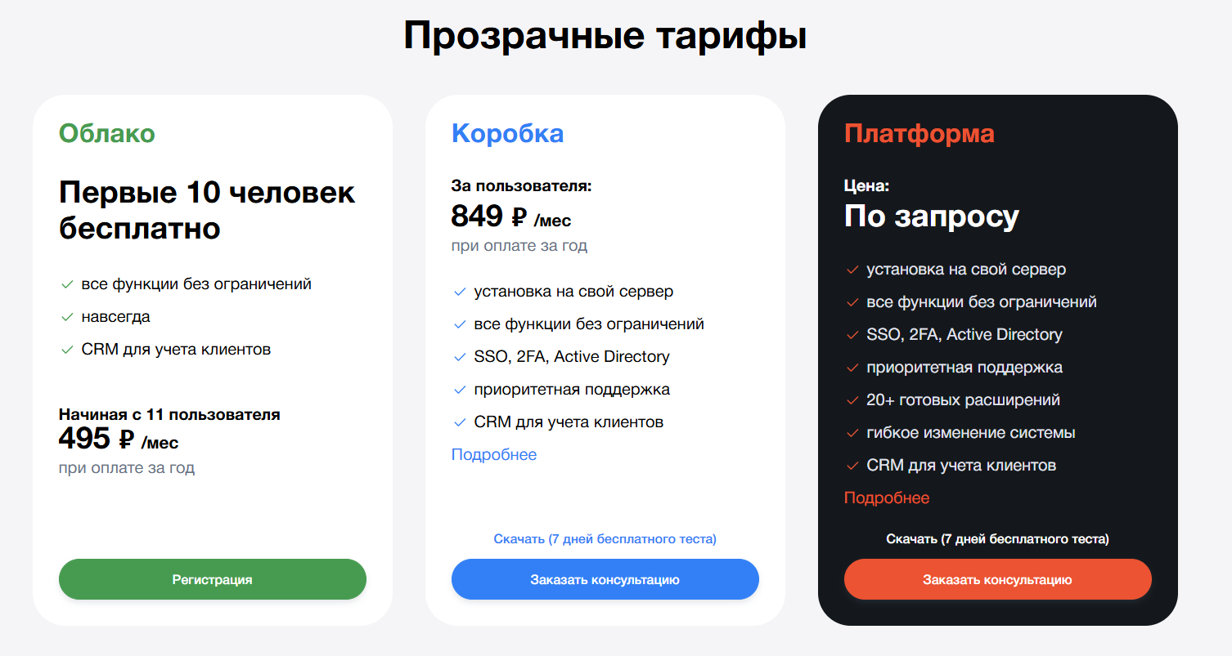
Минусы
При регистрации требует номер телефона
Нет шаблонов проектов
Нет интеграции с облачными хранилищами и дисками
Плюсы
Неограниченное число досок
Гибкая настройка карточек. Например, установка стикеров-маркеров на карточках — личная прихоть. Можно ставить картинки и фото в карточки
Все функции доступны в бесплатной версии
Удобный и приятный интерфейс браузерного типа, установка фотографий на фон
Есть встроенный чат, прикреплённый к задачам. Похож на всеми любимый мессенджер. В чате есть запись экрана, — чтобы быстро показывать коллегам ход работы
Файловое хранилище — 5 ГБ
Цены:

Slide 10
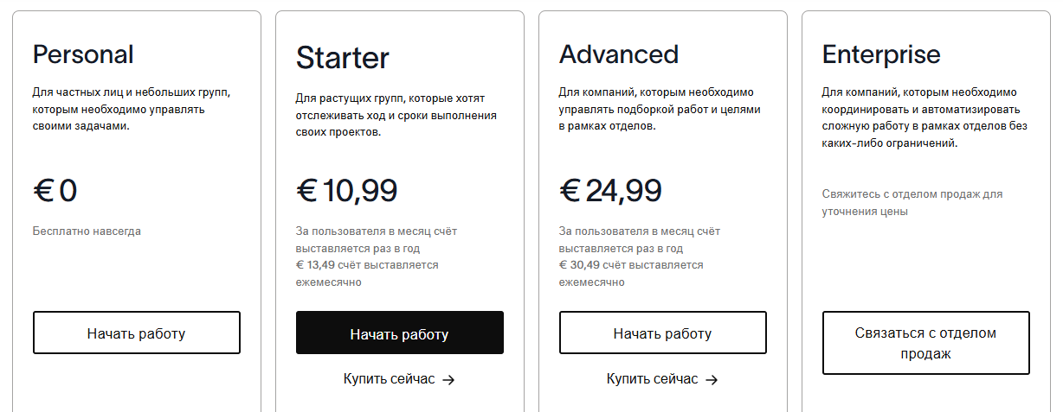
Минусы
Автоматизация рабочего процесса только на платных тарифах
В бесплатной версии в Канбан-досках нет дат и времени начала и зависимостей задач
Круглосуточная поддержка доступна только в самом дорогом тарифе
Высокая стоимость. Можно найти сервисы с Канбан-досками дешевле и с более обширными функциями
Плюсы
Все базовые возможности Канбан-доски.
Есть AI-инструменты: автогенерация задач, автоматическое определение приоритетов
Неограниченное количество задач и подзадач, назначение конкретным членам команды с дедлайнами, возможность вести одновременно несколько проектов, создавать шаблоны задач, устанавливать правила, автоматизировать процессы
Удобная интеграция с огромным количеством сервисов и инструментов — их более 300. Больше, чем у других
Неограниченное хранилище файлов, загрузка файлов до 100 мб
Цены:

Slide 11

Команда
Наша команда состоит из 2ух участников, и наши обязанности мы решили распределить так:
Рома:
Разработка базы данных и ее интеграция в систему
Разработка бэкенд части приложения
Развертывание всей системы
Катя:
Оформление этапов и документации
Разработка дизайна пользовательского интерфейса
Создание фронтенд части приложения

Slide 12
Спасибо за внимание

